Slide 1

GitHUb介绍

Slide 2
QUESTION
多个程序员编写一个项目时该怎么做？

Slide 3
源代码管理工具
Hg
SVN
GIT

Slide 4

国内外使用GITHUB的公司
国外：
GOOGLE
FACEBOOK
TWITTER
国内
BAIDU
ALIBABA
TENCENT

Slide 5

什么是GITHUB
作为开源代码库以及版本控制系统，Github拥有超过900万开发者用户。随着越来越多的应用程序转移到了云上，Github已经成为了管理软件开发以及发现已有代码的首选方法。
GitHub可以托管各种git库，并提供一个web界面，但与其它像 SourceForge或Google Code这样的服务不同，GitHub的独特卖点在于从另外一个项目进行分支的简易性。

Slide 6

到底什么是GITHUB

Slide 7
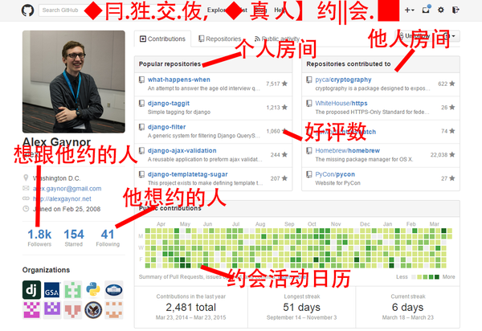
这就是GITHUB

Slide 8
GITHUB入门
Sign up
跟着提示一步一步来。。。
Sign in
然后你就入门了。。。

Slide 9
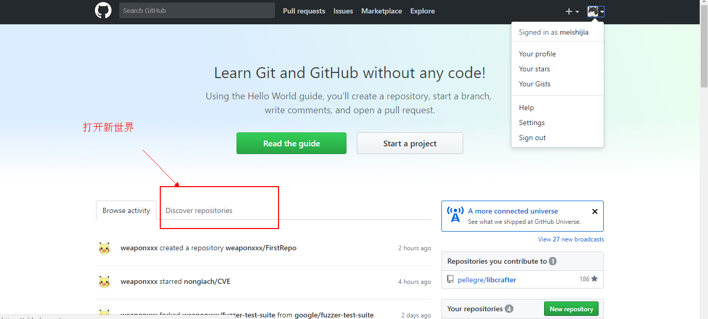
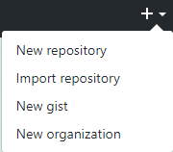

Slide 10
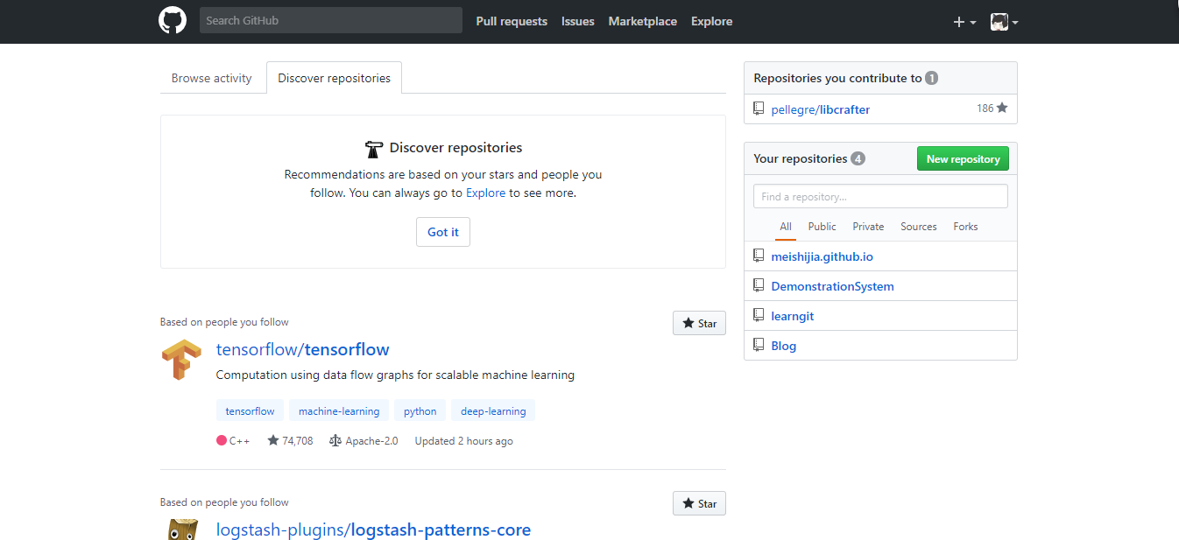
GITHUB基本元素
Repository：代码仓库
PUBLIC：对外公开，任何人都可以看到
PRICATE：私密的只能指定用户（需要付费）

Slide 11
GITHUB基本元素
Repository：代码仓库
PUBLIC：对外公开，任何人都可以看到
PRICATE：私密的只能指定用户（需要付费）

Slide 12
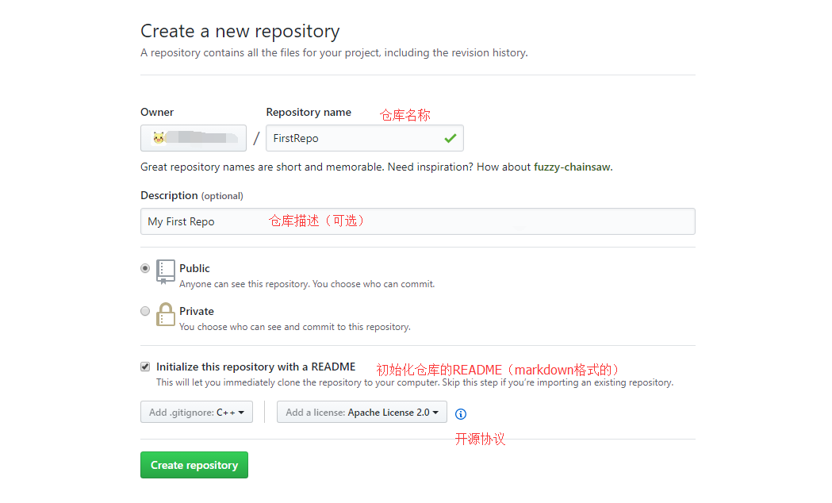

创建自己的仓库

Slide 13

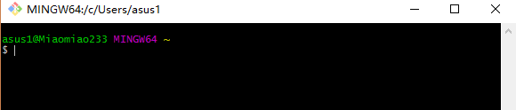

git
安装git
Linux
Windows -- msysgit

Slide 14


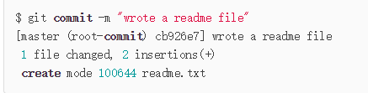
GIT 创建本地仓库 提交代码到本地仓库
新建目录
Gitbash中输入命令：
码代码，新建了一些文件，提交到版本库（本地）

Slide 15

GIT 查看仓库当前状态
什么文件被修改了
哪些修改了的文件未被add 到仓库
哪些文件add 到仓库了，没有commit
我们要做的就是看清楚git 告诉我们的信息，根据自己的需要做相应的决定

Slide 16
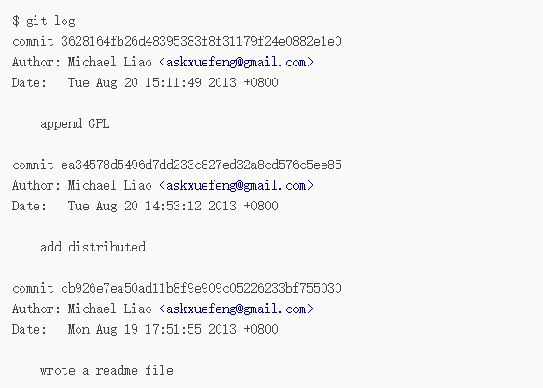

Git 版本回退

Slide 17
git工作区和暂存区
Readme.txt
Helloworld.py
版本库
工作区
暂存区
master
git add
git commit

Slide 18

撤销修改
让文件回到最近一次git commit 或者 git add 的状态。

Slide 19

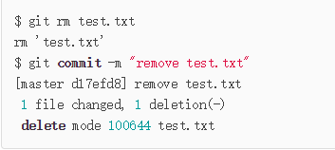

删除文件
真的想删
发现自己删错了
git checkout其实是用版本库里的版本替换工作区的版本，无论工作区是修改还是删除，都可以“一键还原”。

Slide 20
推送本地库
在github上创建了新的仓库，
添加远程库，这个远程库的名字叫origin

Slide 21
推送本地库
把本地库的内容推送到远程，用git push命令，实际上是把当前分支master推送到远程。
由于远程库是空的，我们第一次推送master分支时，加上了-u参数，Git不但会把本地的master分支内容推送的远程新的master分支，还会把本地的master分支和远程的master分支关联起来，在以后的推送或者拉取时就可以简化命令：git push origin master

Slide 22

将远程仓库克隆到本地库
就将url 所指的仓库克隆到本地了。

Slide 23
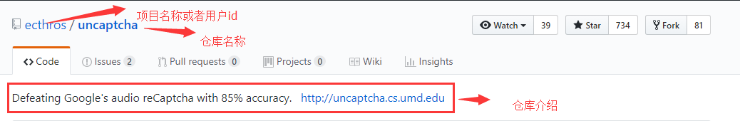
Code：代码界面
ISSUES：向项目提出的问题
PULL REQUESTS：合并请求
Wiki：项目的知识库
WATCH：关注
STAR：点赞
FORK：建立一个自己的仓库把这个抄过来

Slide 24
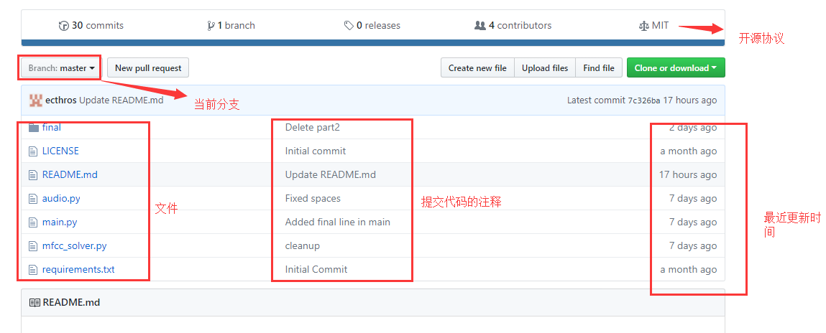
Commits：代码提交次数
BRANCH：分支
RELSASES：发行版
CONTRIBUTORS：贡献过代码的用户

Slide 25
推荐廖雪峰关于git的教程。。。。
https://developer.github.com/

Slide 26
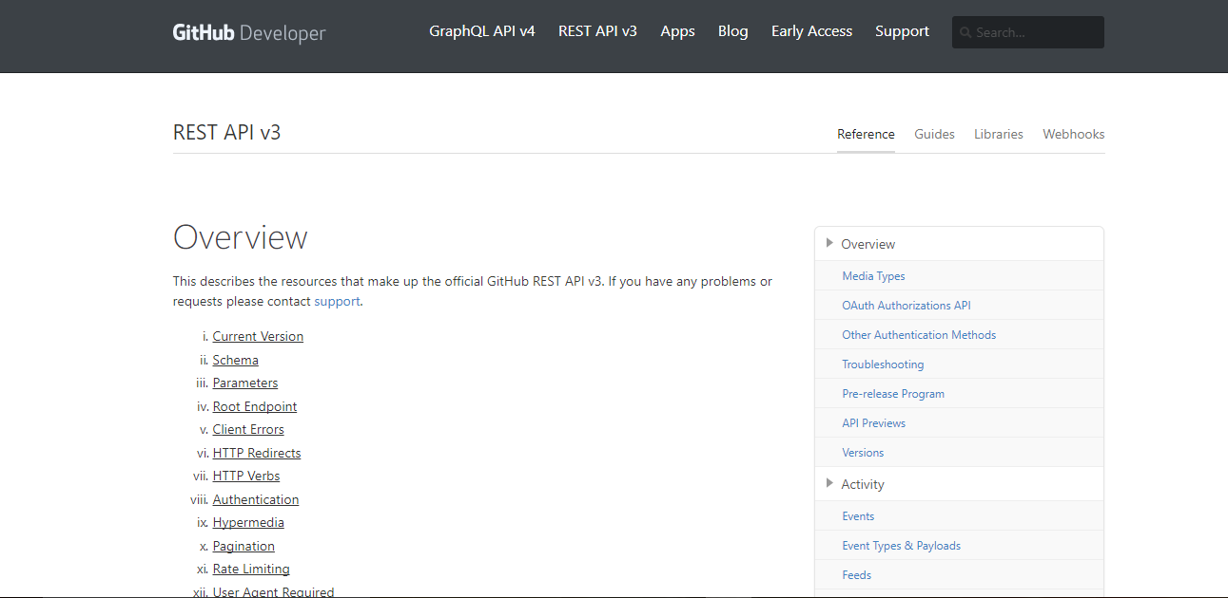

Slide 27
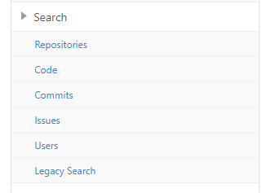


Slide 28
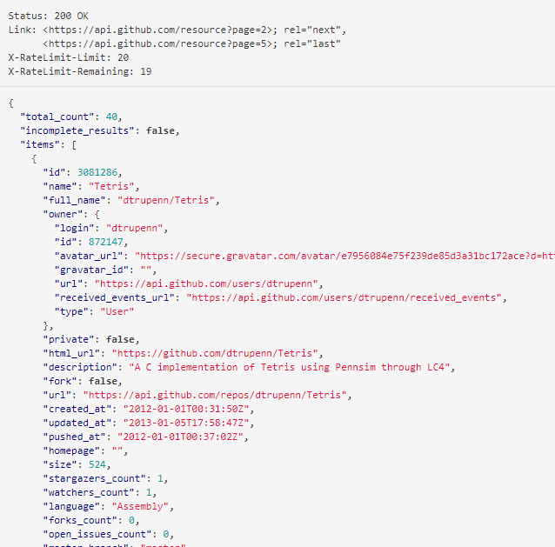

Slide 29


